Slide 1
Муниципальное бюджетное дошкольное образовательное учреждение «Детский сад «Лёвушка»
Лэпбук «Речевичок»
Щекотова Т.Ю
воспитатель

Slide 2
Дидактические игры и упражнения на развитие полноценной речевой деятельности. По технологии О.М. Ельцовой
Цель:
познавательное и речевое развитие дошкольников через дидактические игры и упражнения.

Slide 3
Задачи: - обогащать и расширять активный словарь ребенка; - развивать связную, грамматически правильную диалогическую и монологическую речь; - способствовать развитию речевого творчества; - формировать навыки сотрудничества. Применение: на НОД по развитию речи, «Обучение грамоте», в совместной и самостоятельной деятельности детей, в индивидуальной работе с ребёнком и подгруппой детей.

Slide 4
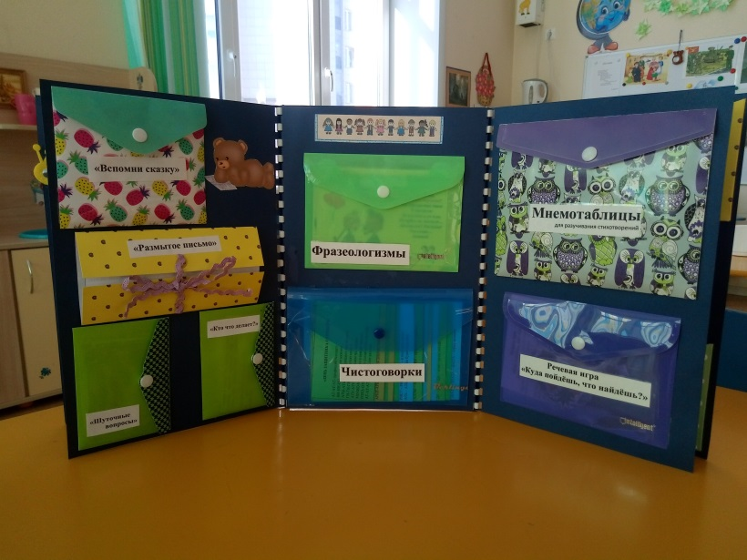
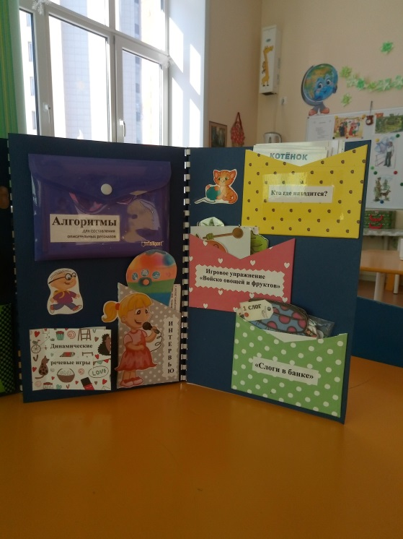

Slide 5
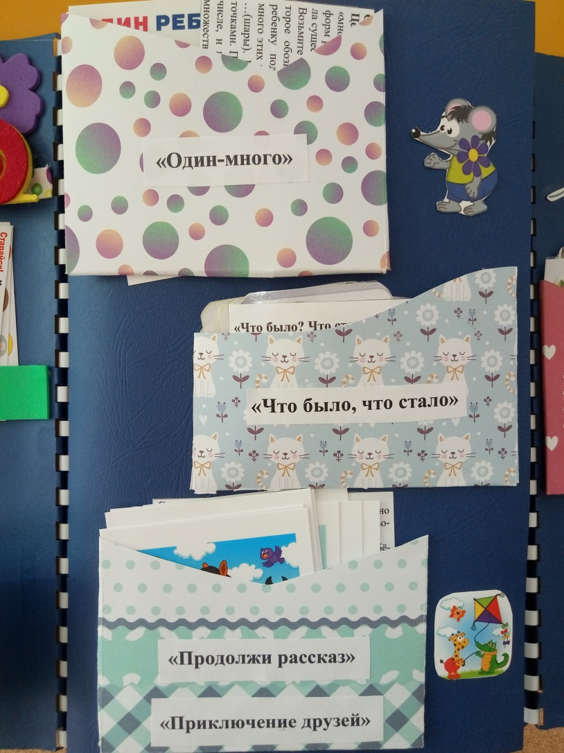
Игровое упражнение «Объясни Незнайке»
«Хитрые вопросы»
«Найди звук»
4. «Один-много»
5. «Что было, что стало»
6. «Приключения друзей»

Slide 6
7. «Вспомни сказку»
8. «Размытое письмо»
«Шуточные вопросы»
«Кто что делает?»
11. Фразеологизмы.
12. Чистоговорки.

Slide 7
15. Алгоритмы для составления описательных рассказов.
16. Динамические речевые игры.
17. «Интервью»
13. Мнемотаблицы для разучивания стихотворений.
14. «Куда пойдёшь? Что найдёшь?

Slide 8
21. «Помоги герою найти свою сказку. Новые сказки.
18. «Кто где находится?»
19. Игровое упражнение
«Войско овощей и фруктов»
20. «Слоги в банке»

Slide 9
Спасибо за внимание!

